Slide 1
大学教学课件 | UNIVERSITY COURSEWARE
第9章 大语言模型的微调
AI 前沿技术系列
2024 秋季学期 · 人工智能专业课程组
Notes:
大家好，欢迎来到本次课程。今天我们将共同学习第9章的内容——大语言模型的微调。这一章将深入探讨如何让预训练的大语言模型更好地适应我们的特定任务需求，是连接通用AI能力与具体应用场景的关键桥梁。

Slide 2




目录
01
02
微调基础理论概述
大模型的微调策略
03
04
基于ChatGPT的微调
基于HuggingFace的开源微调
Notes:
本次课程将分为四个部分。首先，我们会概述微调的基础理论，了解其基本概念和流程。接着，我们将深入探讨不同的微调策略，特别是当前主流的参数高效微调方法。然后，我们会分别介绍两种主流的微调实践：基于OpenAI ChatGPT的API微调，以及基于HuggingFace平台的开源大模型微调。希望通过这四个部分的学习，大家能全面掌握大语言模型微调的核心知识与技能。

Slide 3

CHAPTER 09 / PART 01
9.1 微调基础理论概述
掌握微调的基础理论、基本流程和适用场景
Notes:
现在，让我们进入第一部分：微调基础理论概述。在这一节，我们将从最基本的概念入手，理解什么是微调，为什么需要微调，以及一个完整的微调流程包含哪些关键步骤。这是我们后续深入学习的基础。

Slide 4







大语言模型的训练过程
预训练阶段 (Pre-training)
微调阶段 (Fine-tuning)
数据来源
数据来源
使用大规模无监督数据集，例如来自互联网的维基百科、新闻、论坛帖子等通用文本。
使用有监督的标注数据集，数据包含明确的输入和对应的目标输出，针对特定任务。
核心目标
核心目标
学习语言的统计规律和语义信息，核心任务是预测下一个出现的词语，建立通用语言能力。
针对特定任务进一步调整模型参数，使其在该任务上的准确性和有效性得到显著提升。
阶段总结：
预训练是“通识教育”，赋予模型通用语言能力；微调是“专业深造”，让模型在特定领域更精通。两者结合构成了大语言模型的完整训练路径。
Notes:
首先，我们需要明确大语言模型的训练通常分为两个阶段：预训练和微调。
预训练阶段，模型像一个语言学习的“通识教育”过程，通过海量的通用文本学习语言的基本规律。
而微调阶段，则像是“专业深造”，我们使用针对特定任务的标注数据，让模型在这个专业领域变得更精通。

Slide 5


为什么需要微调？
提高特定任务表现
增强实用性与可靠性
预训练模型能力强大但非全能。通过微调，模型可在特定数据集上进行专门学习，显著提升在特定任务上的理解和处理能力，例如在情感分析等特定场景中优化性能。
通用大模型输出可能不稳定或产生错误。微调能注入领域知识，减少不正确回答，使模型输出更加稳定、可信，满足生产环境对高可靠性的要求。
核心价值总结
微调不仅是模型能力的“专项提升”，更是从“通用”走向“专用”的关键一步。它解决了通用模型在特定业务场景下“不够用”和“不可靠”的痛点，是将AI技术落地到实际生产环境的必经之路。
Notes:
那么，我们为什么要进行微调呢？主要有几个核心原因。
首先，预训练模型是通用的，微调可以让它在我们关心的特定任务上表现得更好，这是最直接的目的。比如在情感分析或特定领域的问答任务中，微调能显著提升准确率。
其次，通用模型有时会“胡说八道”，通过微调注入领域知识，可以大大增强模型在实际应用中的实用性和可靠性，这对于商业应用至关重要，能确保模型输出的稳定性和安全性。

Slide 6



为什么需要微调？
学习最新知识
满足法律与伦理要求
预训练模型的训练数据存在时间截止，可能已过时。通过微调，我们可以用最新数据更新模型，让它学习到最新的信息、事件和趋势，从而保持模型的时效性。
在医疗、金融等特定场景，模型输出需符合严格规范。微调允许精确调整模型行为，使其输出更加合理、合规，避免产生有害或不当内容。
核心价值：微调不仅是技术升级，更是模型在真实复杂环境中落地的关键保障。它确保了模型既能跟上时代步伐，又能在敏感领域安全合规地发挥作用。
Notes:
此外，微调还能帮助模型“与时俱进”，学习到预训练数据截止之后的新知识和新信息。同时，在一些对内容安全和合规性要求极高的领域，微调是确保模型输出符合法律和伦理准则的重要手段。

Slide 7









少样本提示 vs 微调
少样本提示 (Few-shot Prompting)
微调 (Fine-tuning)
数据需求：少量示例即可
数据需求：需要大量标注数据
实施时间：短（仅需设计提示词）
实施时间：长（需要完整训练过程）
性能表现：依赖任务和提示词质量
性能表现：高（特定任务表现出色）
适应性：快速适应新任务
适应性：针对特定领域深度优化
持久性：低（每次调用需输入示例）
持久性：高（一次训练，长期有效）
资源消耗：低（仅推理阶段消耗）
资源消耗：高（训练阶段需要大量资源）
总结：少样本提示灵活快速，适合数据少、需快速验证的场景；微调性能优越且持久，适合数据充足、追求极致效果的专业场景。
Notes:
在实际应用中，除了微调，我们还有一种常用的方法叫做“少样本提示”。这张表格清晰地对比了两者的区别。简单来说，少样本提示快速灵活，数据和资源需求低，但性能上限也相对较低；而微调虽然耗时耗力，需要大量数据，但能在特定任务上达到更高的性能，并且效果是持久的。我们需要根据具体的场景和需求来选择合适的方法。

Slide 8
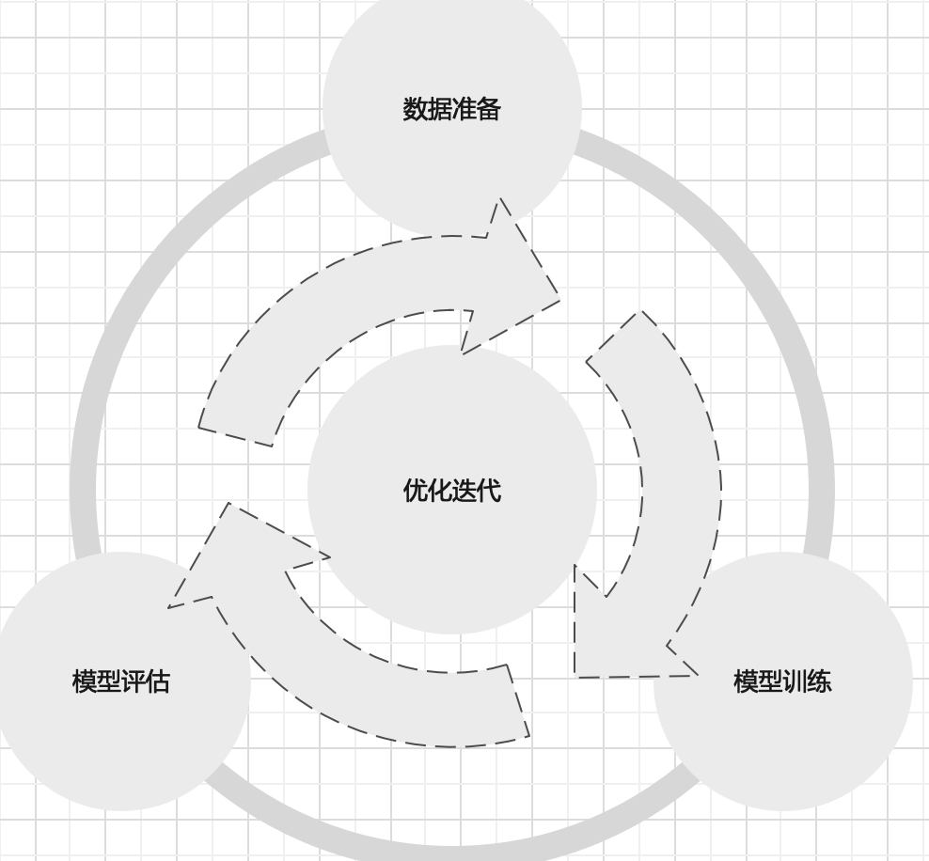




微调的基本流程
数据准备
收集、清洗并格式化高质量的任务特定数据集，确保数据质量。
模型训练
选择基础模型，设置训练参数，并使用准备好的数据进行训练迭代。
模型评估
使用验证集或测试集评估微调后模型的性能，验证效果是否达标。
迭代优化
根据评估结果调整数据或参数，重复训练和评估，直至达到目标。
Notes:
了解了微调的必要性后，我们来看一下一个完整的微调流程是什么样的。如图所示，这是一个不断循环迭代的过程，主要包括数据准备、模型训练、模型评估和迭代优化四个步骤。这四个步骤环环相扣，共同构成了模型性能提升的闭环。接下来，我们将逐一拆解每个步骤的具体内容。

Slide 9



流程详解：数据准备
数据是模型的“燃料”，高质量的数据是微调成功的关键。
数据收集
数据清洗
数据格式化
根据特定的领域和任务目标，收集相关的、有代表性的文本数据。数据的质量和多样性直接影响最终模型的效果。
对收集到的原始数据进行预处理，包括去除噪声、纠正错误、统一格式、过滤无关信息等，确保输入数据的纯净度。
将清洗后的数据按照模型要求的格式进行组织，通常需要将数据集切分为训练集、验证集和测试集，并保存为特定格式文件。
💡 核心要点：数据的质量决定了微调的上限，这是最基础也最耗时的环节。
Notes:
流程的第一步是数据准备，这是整个微调过程中最基础也最耗时的环节。我们需要收集与任务相关的高质量数据，然后对其进行清洗，去除无用的信息和错误，最后将其整理成模型能够识别的格式，并划分好训练集和测试集。可以说，数据的质量在很大程度上决定了微调的上限。

Slide 10



流程详解：模型训练
有了数据，我们就可以开始训练模型了。这是一个将数据转化为智能的关键过程。
选择模型
设置参数
启动训练
根据任务需求和计算资源，选择一个合适的预训练大模型作为微调的起点，例如GPT-3.5、Llama 2等。
配置训练的超参数，包括批处理大小、学习率、训练轮数等，这些参数直接影响训练效率和最终结果。
将准备好的数据输入模型，启动微调任务，并在训练过程中监控损失值等关键指标，确保训练过程稳定。
核心目标：通过这三个步骤，将通用的预训练模型转化为适应特定任务的专用智能模型。
Notes:
第二步是模型训练。我们首先要选择一个合适的“起点”模型，也就是我们要微调的预训练模型。然后，需要设置一系列训练参数，这些参数就像是训练的“配方”，需要根据经验和实验来调整。最后，启动训练，让模型在我们准备的数据集上进行学习。

Slide 11



流程详解：模型评估
训练完成后，我们需要客观地评价模型的好坏，确保其在实际应用中的可靠性。
评估方法
分析与决策
使用预留的验证集或测试集对微调后的模型进行测试，通过计算以下关键指标来衡量性能：
准确率 (Accuracy)
精确率 (Precision)
召回率 (Recall)
F1 分数 (F1-Score)
根据评估结果，深入分析模型表现的优势与不足：
定位问题：判断是数据质量、参数设置还是模型架构的问题。
迭代优化：若性能未达标，决定是否进行下一轮微调。
上线决策：若性能达标，准备部署上线。
关键提示：评估不是一次性的，而是一个循环迭代的过程，直到模型性能满足业务需求。
Notes:
训练结束后，并不意味着工作完成了。我们必须对模型进行评估，用一套客观的标准来检验它的学习成果。这就像是考试，我们用测试集来“考一考”模型，看看它在新的、未见过的数据上表现如何。根据考试成绩，我们才能判断模型是否合格，或者需要“补考”。

Slide 12



流程详解：迭代优化
微调很少能一次成功，迭代优化是提升模型性能的关键。通过不断的循环改进，逐步逼近最优解。
数据更新
参数更新
重复循环
针对模型表现不佳的数据类型，收集更多相关数据或进行数据增强，以提升数据质量和模型鲁棒性。
尝试调整学习率、批大小等超参数，或更换不同的优化器，观察并寻找能使模型性能提升的最佳配置。
将更新后的数据和参数应用到新一轮的训练和评估中，不断重复“训练-评估-优化”过程，直至达标。
核心逻辑：评估反馈 → 数据/参数调整 → 重新训练 → 性能提升
Notes:
如果评估结果不理想，我们就进入第四步：迭代优化。这通常意味着我们需要回到数据准备阶段，补充更多数据或者修正数据中的问题；或者回到模型训练阶段，调整我们的训练参数。然后，再次进行训练和评估。这个“训练-评估-优化”的循环是模型性能持续提升的核心驱动力。

Slide 13

9.2 大模型的微调策略
掌握不同场景下的微调策略，挑选最适合的微调方案
Notes:
了解了微调的基本流程后，我们来探讨第二个核心问题：如何进行微调？也就是微调的策略。随着模型规模的爆炸式增长，传统的微调方法面临巨大挑战，因此，各种高效的微调策略应运而生。在这一节，我们将重点学习这些策略。

Slide 14

全面微调 (Full Fine-tuning)
核心定义
对预训练模型的所有参数进行重新调整和训练，使其完全适应新的任务和数据集，实现模型性能的最大化。
适用场景
适用于拥有海量标注数据和充足计算资源（如多块高性能GPU）的场景，此时能获得最佳的任务适配效果。
现实挑战
计算成本极高：百亿级参数模型的训练需要海量算力和时间，成本惊人。
内存限制：单块高端GPU显存难以容纳巨大模型，对硬件门槛要求极高。
Notes:
最直接的微调策略就是“全面微调”，也就是对模型的每一个参数都进行更新。这种方法理论上可以让模型完全适应新任务，但问题在于，现代大模型的参数太多了，比如BLOOM模型有1760亿个参数，对它进行全面微调需要的计算资源是天文数字，这在现实中是难以实现的。因此，我们需要更聪明的方法。

Slide 15




参数高效微调 (Parameter-Efficient Fine-Tuning, PEFT)
显著优势
定义
一类在计算资源受限的情况下，通过只更新模型一小部分参数来有效实现微调的方法的总称。
资源消耗低
减少训练参数量，显著降低对显存和算力的要求。
训练速度快
核心思想
参数少，收敛速度更快，节省大量时间成本。
冻结预训练模型的大部分参数，只对新增的一小部分任务相关的参数进行训练和更新。
效果优异
在众多任务上，效果可媲美甚至超越全面微调。
Notes:
为了解决全面微调的困境，研究者们提出了“参数高效微调”（PEFT）的概念。它的核心思想非常巧妙：我们冻结住预训练模型的绝大部分参数，不让它们改变，只额外引入和训练一小部分新的、任务特定的参数。这样一来，计算量和内存占用就大大降低了，同时还能保证不错的效果。这也是目前学术界和工业界研究和应用的主流方向。

Slide 16
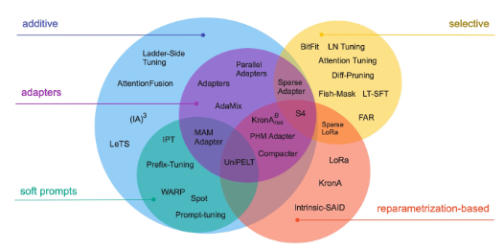



PEFT方法分类
基于加法 (Addition)
基于选择 (Selection)
基于重参数化
在原模型中加入新的、可训练的组件，如Adapter模块或软提示（Soft prompts）。这是目前最主流的一类方法。
从原模型中选择一部分特定的参数进行更新，而不是训练所有参数，从而降低计算开销。
通过对原模型的参数矩阵进行低秩分解等方式，间接更新模型参数，在不改变模型结构的前提下降低参数量。
Notes:
PEFT方法有很多种，这张图展示了一个经典的分类方式。主要分为基于加法、基于选择和基于重参数化三大类。
其中，基于加法的方法是目前最流行的，它又可以细分为像Adapter这样的模块插入方法，和像前缀调优、提示调优等软提示方法。
接下来，我们将介绍几种最具代表性的PEFT方法。

Slide 17



经典PEFT策略：前缀调优 (Prefix Tuning)
核心思想
工作原理
解决的问题
在输入序列的前面添加一段可训练的连续向量（Prefix）。模型主体参数冻结，仅更新前缀参数。
通过调整前缀的向量表示，引导模型生成符合特定任务要求的输出，无需改变模型结构。
解决人工设计提示词（Prompt）时模型性能对措辞高度敏感的问题，让模型学会最优“提示”。
总结：Prefix Tuning 通过少量可训练参数引导模型，平衡了微调成本与任务适配能力。
Notes:
第一种经典的PEFT方法是“前缀调优”。它的想法很直观：我们不在输入里写死人工设计的提示词，而是在输入的最前面加一段由模型自己学习的、连续的向量作为“前缀”。
训练过程中，只有这段前缀的向量在变化，模型主体不动。这样，模型就能通过学习这个前缀，来更好地理解任务意图，而不是依赖于我们写的那几句话。
这种方法有效地解决了人工提示词设计不稳定的问题，同时极大地降低了微调的计算成本。

Slide 18



经典PEFT策略：提示调优 (Prompt Tuning)
核心思想：简化版前缀调优
在输入中添加可训练的连续提示向量，通常只在输入的开始位置添加，结构更简单，引导模型生成期望输出。
极致参数效率
不改变模型结构
易于实现和部署
仅需训练极少量参数，通常仅占原模型的千分之一甚至万分之一。
完全通过输入端引导模型，对原模型权重无修改，侵入性最小。
训练和保存的只是少量提示向量，部署时只需简单结合即可。
总结：提示调优以极简的参数和实现方式，在保持模型性能的同时极大降低了微调成本。
Notes:
第二种方法是“提示调优”，它可以理解为前缀调优的简化版本。它同样是学习一段连续的提示向量，但通常只加在输入的最开头。这种方法的参数效率极高，需要训练的参数非常少，实现起来也最简单，因此在很多场景下都非常受欢迎。

Slide 19
经典PEFT策略：P-Tuning
核心思想
工作原理
主要特点
将提示词表示为一组可训练的嵌入向量，并将其与离散的、人工设计的提示词嵌入进行拼接，然后一起输入给模型。
训练中仅更新连续的提示词嵌入向量，模型其他部分保持冻结。通过优化这些嵌入，模型能够更好地理解和完成特定任务。
结合了人工设计提示词的先验知识和模型自动学习的灵活性，在一些任务上能取得更好的效果，平衡了效率与性能。
总结：P-Tuning 是一种高效的参数高效微调方法，通过引入可训练的连续提示词，在保持模型大部分参数冻结的同时，显著提升特定任务的表现。
Notes:
第三种方法是“P-Tuning”。它的思路是混合使用人工设计的提示词和模型学习的连续向量。我们可以写一句自然语言的提示，比如“这是一个[MASK]问题”，然后让模型去学习[MASK]这个位置应该用什么样的连续向量来填充，从而达到最佳效果。这种方法结合了人的智慧和模型的学习能力。

Slide 20
经典PEFT策略：LoRA (Low-Rank Adaptation)
核心思想
工作原理
显著优势
在注意力层引入两个低秩矩阵（A和B），训练时仅更新这两个矩阵，冻结原模型参数。
原权重矩阵的更新量由低秩矩阵乘积近似表示，以少量参数实现对模型的高效微调。
效果好：超越全面微调
速度快：训练推理效率高
省资源：极低内存占用
总结：LoRA通过在模型内部注意力层插入低秩矩阵，实现了“以小博大”的模型微调效果。它在保持高性能的同时，极大地降低了计算和存储成本，是当前最流行的大模型微调方案之一。
Notes:
最后，我们来介绍目前最火的PEFT方法——LoRA。它的思路与前面几种都不同，它不是在输入端做文章，而是在模型的内部，特别是注意力层，插入两个很小的、可训练的低秩矩阵。训练时，我们只更新这两个小矩阵，就能有效地调整整个模型的行为。LoRA在效果、速度和内存效率上都表现卓越，是当前进行大模型微调的首选方案之一。

Slide 21

其他流行的PEFT方法
除了经典方法外，学术界和工业界还提出了许多高效的PEFT技术，以适应不同的微调需求：
QLoRA
Adapter Tuning
结合量化技术的LoRA，大幅降低内存占用，使得在消费级GPU上微调千亿参数模型成为可能。
在Transformer层之间插入小型的“适配器”模块，仅训练这些轻量级模块，保持预训练模型冻结。
AdaLoRA
混合策略 (Hybrid)
动态调整LoRA的秩，在不同层和注意力头之间分配不同的参数更新量，实现更高效的参数利用。
如P-Tuning v2, MAM Adapter, UniPELT等，尝试将多种PEFT技术结合，以获得更好的综合性能。
Notes:
当然，PEFT的世界远不止这几种方法。比如，在LoRA基础上发展出的QLoRA，通过量化技术进一步降低了显存需求；还有像Adapter这样在模型层间插入小模块的方法；以及试图结合多种方法优点的UniPELT等。这些方法各有千秋，大家可以根据自己的具体需求和场景进行选择和尝试。

Slide 22
9.3 基于ChatGPT的微调
掌握微调ChatGPT的三种方式：Web UI、CLI和API接口
实践环节 · 模型微调技术
Notes:
理论学习之后，我们进入实践环节。首先，我们来学习如何使用OpenAI官方提供的工具来微调ChatGPT系列模型。OpenAI提供了非常便捷的方式，包括图形化的Web界面、命令行工具和编程API，我们将逐一进行介绍。

Slide 23





OpenAI GPT-3.5 微调API开放
重要里程碑
微调核心步骤
2023年8月23日，OpenAI宣布对GPT-3.5-turbo模型开放微调API，标志着定制化时代的到来。
准备数据：上传符合格式要求的训练数据
启动训练：创建并启动微调训练任务
核心价值
评估优化：评估微调结果，迭代优化模型
允许使用专有数据定制模型，使其在特定任务上超越基础模型，部分场景可媲美GPT-4。
部署推理：使用微调后的定制模型进行推理
赋能开发者与企业
微调API的开放打破了通用模型的局限，让企业能够将ChatGPT转化为真正懂业务的“专属员工”，实现从通用对话到垂直领域专家的跨越。
Notes:
2023年8月，OpenAI开放了GPT-3.5-turbo的微调API，这意味着我们每个人都可以拥有自己的专属ChatGPT了。通过微调，我们可以让ChatGPT学习我们自己的数据，从而在特定任务上变得更专业。整个过程主要分为四个步骤：准备数据、训练模型、评估结果和使用模型。

Slide 24


数据准备：格式要求 (JSONL)
格式规范与角色定义
标准 JSONL 格式示例
核心要求：微调数据集必须是 JSON Lines (JSONL) 格式，每行一个独立 JSON 对象。
字段结构：对话任务推荐使用包含messages字段的数组结构。
角色定义：
system：系统提示词，定义助手行为
user：用户输入的问题或指令
assistant：期望模型生成的理想回复
{"messages": [
{"role":"system","content":"你是专业客服..."},
{"role":"user","content":"电池容量是多少？"},
{"role":"assistant","content":"5000mAh"}
]}
关键提示：
确保每个对话样本都包含完整的上下文逻辑。系统提示词（system）可以有效引导模型行为，用户问题（user）和助手回答（assistant）的配对是模型学习的核心数据。
Notes:
第一步是准备数据。OpenAI对数据格式有严格要求，必须是JSONL格式。对于对话任务，我们推荐使用这种包含messages数组的格式。每个数组元素代表一轮对话，可以是系统角色的指令、用户的提问，或者是助手的理想回答。这样的数据格式能让模型更好地学习对话的模式和知识。

Slide 25

数据准备：格式要求 (Prompt-Completion)
除了对话格式，OpenAI 支持更传统的“提示-补全”格式，适用于翻译、摘要等非对话式生成任务。
示例代码 (JSONL)
{"prompt":"将以下句子翻译成英文：我爱中国。\n\n###\n\n",
"completion":" I love China."
}
{"prompt":"总结以下段落的主旨：[文本] \n\n###\n\n",
"completion":" [总结后的主旨]"
}
结构规范
每个 JSON 对象包含 `prompt` (提示) 和 `completion` (理想补全) 两个字段。
分隔符使用
在提示末尾添加明确分隔符（如 `\n\n###\n\n`），帮助模型识别提示结束位置。
文件格式
采用 JSON Lines (JSONL) 格式，每行一个独立的 JSON 对象。
💡 提示：确保每个样本都遵循此格式，且 `completion` 字段直接接在分隔符之后，不要有多余空格。
Notes:
除了对话格式，还有一种更传统的“提示-补全”格式。这种格式下，每个样本包含一个提示和一个理想的补全结果。比如，我们可以用它来做翻译、摘要等任务。
需要注意的是，为了让模型知道提示在哪里结束，我们通常需要在提示的末尾加上一个特定的分隔符，例如 `\n\n###\n\n`。
右侧展示了一个标准的 JSONL 格式示例，包含翻译和总结两个任务的输入输出结构。

Slide 26


数据准备：切分与Token限制
数据切分策略
单样本Token限制
在上传数据前，建议将数据集随机切分为训练集和验证集。
•常用比例：9:1 或 8:2
•核心作用：验证集用于监控模型泛化能力，有效防止过拟合。
每个样本（JSONL文件一行）的总Token数不可超过模型上下文窗口限制。
•gpt-3.5-turbo-0125：≤ 16385 Tokens
•gpt-3.5-turbo-0613：≤ 4096 Tokens
重要提示：如果样本超过Token限制，超出部分将被自动截断。这可能导致关键数据丢失，进而严重影响模型训练效果。请务必确保单样本长度合规。
Notes:
准备数据时，还有两个关键点需要注意。第一，我们需要把数据分成训练集和验证集，就像我们平时做机器学习一样，用验证集来监控模型是否学“偏”了。第二，每个样本的长度是有限制的，不同的模型版本有不同的Token上限，如果样本太长，后面的内容会被截断，这会影响训练效果，所以我们需要确保每个样本都在限制范围内。

Slide 27


数据准备：格式验证与分析
在正式开始微调前，强烈建议使用 OpenAI 提供的数据集格式验证工具对数据进行检查，确保数据质量。
格式检查
问题识别
成本估算
验证数据是否严格遵循微调 API 期望的 JSONL 格式，检查是否缺少必要字段（如 role, content）及格式正确性。
通过轻量级数据分析，提前发现异常，例如缺失用户或助手消息、样本长度分布异常等潜在问题。
统计总消息数和 Token 数，基于此估算微调所需的 Tokens 数量和费用，帮助做好预算规划。
关键价值：确保数据合规性，规避训练失败风险，实现成本可控。
Notes:
在上传数据之前，强烈建议大家使用OpenAI提供的数据集验证工具。这个工具非常有用，它不仅能检查我们的数据格式是否正确，还能帮我们找出数据中可能存在的问题，比如少了某个字段。更重要的是，它能帮我们计算出整个微调过程大概需要花费多少Token和金钱，让我们做到心中有数。

Slide 28
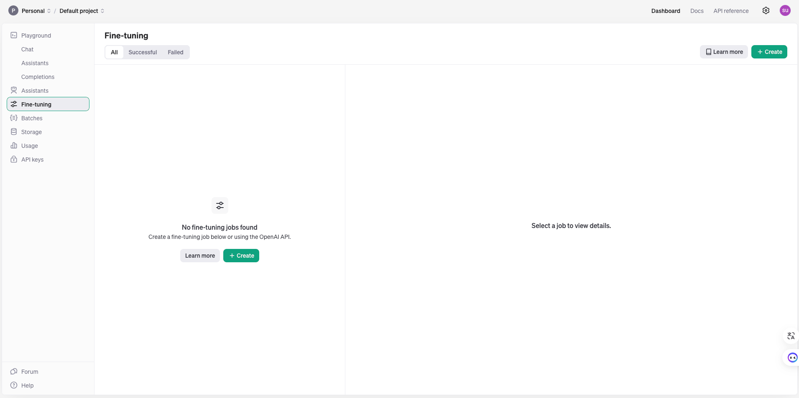
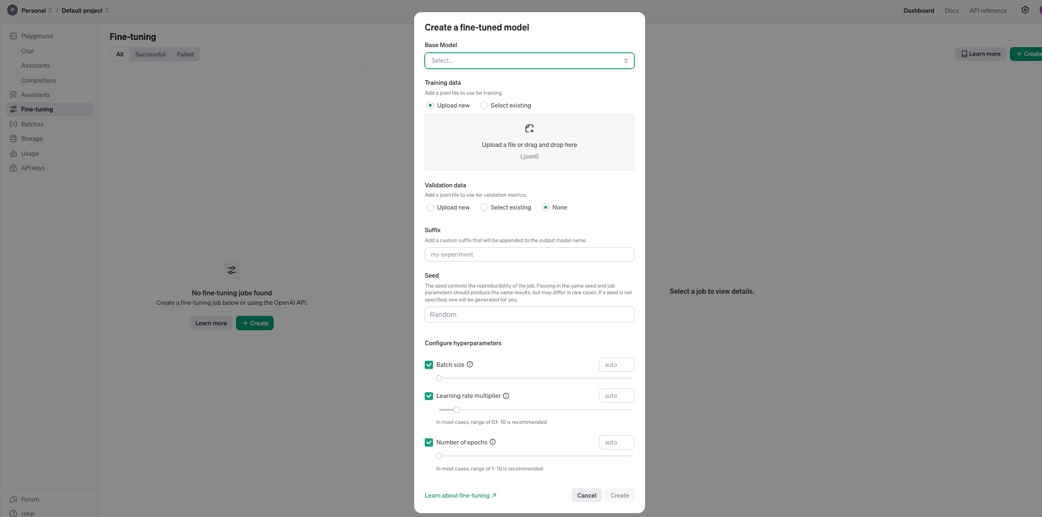


使用Fine-Tuning UI进行微调
OpenAI Fine-tuning 主界面
创建微调任务配置弹窗
1. 访问页面
登录平台进入微调页
2. 创建任务
点击Create开始创建
3. 配置任务
选模型、传数据、设参数
4. 启动训练
提交任务自动训练
5. 监控使用
查看进度调用模型
操作提示：
对于非技术用户，Web UI提供了最直观的微调方式。无需编写代码，只需按照向导选择基础模型（如gpt-3.5-turbo）、上传准备好的JSONL格式数据集，并确认超参数（默认值通常适用），即可一键启动训练。训练完成后，新模型将自动出现在API调用列表中。
Notes:
数据准备好后，我们就可以开始训练了。对于不太熟悉编程的同学，使用Web UI是最简单的方式。我们只需要登录OpenAI平台，进入Fine-tuning页面，按照向导一步步选择模型、上传数据、设置参数，然后点击创建，系统就会自动开始训练。整个过程非常直观，就像使用普通软件一样。

Slide 29


使用CLI命令进行微调：前期准备
对于开发者，使用命令行工具（CLI）可以更灵活地进行自动化操作，以下是关键准备步骤。
安装OpenAI库
配置API Key
查看帮助文档
确保你的环境中安装了最新版本的OpenAI Python库。
将API Key配置到环境变量中，避免在代码中明文存储。
通过 -h 或 --help 参数查看CLI工具支持的所有命令。
pip3 install --upgrade openai
export OPENAI_API_KEY= "你的API密钥"
openai tools -h openai api -h
Tip: 保持工具更新是确保功能正常和安全性的关键。
Notes:
对于开发者来说，使用命令行工具（CLI）会更加灵活和强大。首先，我们需要在环境中安装OpenAI的Python库，并配置好我们的API密钥。然后，我们可以通过`-h`命令来查看所有可用的工具和命令，了解它们的具体用法。这是使用CLI进行后续操作的基础。

Slide 30
CLI命令工具主要功能
工具包
工具方法
功能描述
tools
fine_tunes.prepare_data
数据准备：分析并格式化本地数据，生成适用于微调的JSONL文件。
api
files.create/delete/list
文件管理：上传、删除、列出OpenAI服务器上的文件。
api
fine_tunes.create/list/get
微调任务管理：创建、列出、获取微调任务的详细信息和状态。
api
models.list/retrieve/delete
模型管理：列出、获取、删除已训练好的微调模型。
api
completions.create
内容生成：使用模型根据提示生成文本补全。
api
chat.completions.create
对话生成：使用模型进行多轮对话。
Notes:
OpenAI的CLI工具功能非常全面，涵盖了从数据准备到模型使用的全流程。比如，`tools`下面的`prepare_data`可以帮助我们快速格式化数据；`api`下面的`files`相关命令用于管理我们上传的文件；`fine_tunes`相关命令用于创建和管理微调任务；而`completions`和`chat.completions`则用于最终的模型推理。掌握这些命令，我们就能完全通过脚本自动化整个微调流程。

Slide 31




使用CLI命令准备数据
bash — 80x24
格式检查
自动检测输入文件的格式是否符合要求，确保数据规范。
$openai tools fine_tunes.prepare_data
>-f ./my_data.jsonl
# 自动检测并转换数据格式
数据转换
将简单文本自动转换为标准的JSONL格式（如prompt-completion）。
数据切分
自动将数据集按比例切分为训练集和验证集，便于模型评估。
问题提示
智能识别并提示潜在问题，如格式错误、样本过长或缺失值。
总结：通过一行CLI命令，即可高效完成数据预处理全流程，减少手动操作错误，提升模型训练效率。
Notes:
比如，我们可以用prepare_data这个工具来处理我们的数据。只需一行命令，指定我们的本地数据文件，它就能帮我们检查格式、转换为标准的JSONL格式、自动切分训练集和验证集，还能提示我们数据中可能存在的问题。这比我们手动处理要高效和准确得多。

Slide 32

9.4 基于HuggingFace的开源大模型微调
掌握开源大语言模型的微调方法，满足更灵活和广泛的应用需求
技术进阶
Notes:
学习了如何微调闭源的ChatGPT之后，我们来看看如何微调开源的大语言模型。HuggingFace是目前最主流的开源模型平台，提供了丰富的模型库和工具链。掌握基于HuggingFace的微调方法，将让我们拥有更大的自由度和灵活性。

Slide 33


基于HuggingFace的开源大模型微调
丰富的模型库
灵活的训练框架
HuggingFace的 transformers 库提供了几乎所有主流开源大语言模型的实现（如Llama 2, Mistral, BERT等），用户可以方便地下载和使用。
结合 datasets、accelerate、peft、trl 等库，可以构建高度定制化的训练流程，支持各种PEFT方法和分布式训练。
活跃的社区
完全的控制权
拥有全球最大的开源机器学习社区，用户可以方便地获取教程、分享经验、解决问题，是学术研究和工业界应用的重要平台。
与闭源API不同，开源模型允许用户完全控制模型的训练、部署和修改，满足对数据隐私和定制化有严格要求的场景。
Notes:
基于HuggingFace进行微调，最大的优势就是自由和灵活。我们可以访问到几乎所有主流的开源大模型，比如Llama 2、Mistral等。同时，HuggingFace提供了一套完整的工具链，从数据处理、模型加载到训练、推理，都有对应的库支持。更重要的是，我们对模型拥有完全的控制权，可以根据自己的需求进行任何修改，这在对数据隐私要求很高的场景下是至关重要的。

Slide 34



HuggingFace微调流程：环境准备
transformers
加载预训练模型与分词器
datasets
加载与预处理自定义数据集
# 安装核心依赖库
pip installtransformersdatasets
acceleratepeft
bitsandbytestrl
evaluate
accelerate
简化分布式与混合精度训练
peft
参数高效微调(LoRA等)
bitsandbytes
模型量化，降低显存占用
trl
强化学习与监督微调工具
环境配置提示
请确保你的机器已安装合适版本的 CUDA，以支持 GPU 加速训练。这是保证微调效率的关键前提。
Notes:
基于HuggingFace的微调流程的第一步是环境准备。我们需要安装一系列库，这些库分工明确：
transformers是核心，用于加载模型；datasets用于处理数据；accelerate帮助我们利用多GPU；peft和trl则是实现高效微调的关键。
安装好这些库，并确保你的GPU驱动和CUDA环境正常，我们就可以开始了。

Slide 35
HuggingFace微调流程：加载模型与数据集
加载模型与分词器
加载与预处理数据集
from transformers import AutoModelForCausalLM, AutoTokenizer
model_name="meta-llama/Llama-2-7b-chat-hf"
model= AutoModelForCausalLM.from_pretrained(model_name)
tokenizer= AutoTokenizer.from_pretrained(model_name)
from datasets import load_dataset
dataset = load_dataset("json", data_files={"train":"train_data.jsonl"})
def preprocess_function(examples):
# 处理逻辑，例如拼接prompt和completion
returntokenizer(...)
tokenized_dataset = dataset.map(preprocess_function, batched=True)
核心要点：使用 `AutoModel` 和 `AutoTokenizer` 实现模型的快速加载与适配；利用 `datasets` 库高效处理数据，并通过 `map` 函数对数据进行批量预处理，为后续的训练做好准备。
Notes:
第二步是加载模型和数据。使用AutoModelForCausalLM和AutoTokenizer，我们可以轻松地从HuggingFace Hub上下载并加载任何预训练模型及其配套的分词器。对于数据，datasets库提供了load_dataset函数，可以方便地加载各种格式的本地或在线数据集，然后我们再通过一个预处理函数，将数据转换为模型能够接受的张量格式。

Slide 36


HuggingFace微调流程：配置训练参数
这是最关键的一步，我们需要配置训练参数并设置PEFT方法，以实现高效的模型微调。
配置训练参数 (TrainingArguments)
配置PEFT (以LoRA为例)
fromtransformersimportTrainingArguments
training_args = TrainingArguments(
output_dir="./my_llama_model",
per_device_train_batch_size=4,
learning_rate=2e-5,
num_train_epochs=3,
logging_steps=10,
# ... 其他参数
)
frompeftimportLoraConfig, get_peft_model
lora_config = LoraConfig(
r=16, lora_alpha=32,
target_modules=["q_proj","v_proj"],
lora_dropout=0.05, bias="none",
task_type="CAUSAL_LM"
)
model = get_peft_model(model, lora_config)
关键提示：
通过 `get_peft_model` 函数将配置应用到主模型后，模型仅训练LoRA相关参数。通常可训练参数占比不到1%，极大降低了显存占用和训练成本。
Notes:
第三步是配置训练参数和PEFT方法。我们使用`TrainingArguments`来设置学习率、批大小、训练轮数等超参数。然后，我们定义一个PEFT的配置，比如LoRA的配置，指定要在哪些层应用LoRA，以及相关的参数。通过`get_peft_model`函数，我们将这个配置应用到主模型上，此时模型就只训练LoRA相关的参数了。我们可以打印一下可训练参数的比例，通常只有不到1%，这充分体现了PEFT的高效性。

Slide 37

HuggingFace微调流程：启动训练与保存
所有配置完成后，就可以定义训练器并启动训练了。训练结束后，我们需要保存模型参数和分词器以便后续使用。
定义并启动训练器 (SFTTrainer)
保存微调后的模型 (Save Model)
fromtrlimportSFTTrainer
trainer = SFTTrainer(model, train_dataset, args)
# 启动训练过程
trainer.train()
# 保存 LoRA 适配器权重
trainer.save_model("./my_lora_model")
# 保存分词器配置
tokenizer.save_pretrained("./my_lora_model")
关键提示：
使用 PEFT (如 LoRA) 方法微调时，通常只需要保存新增的适配器参数（Adapter Weights），而不是整个模型。这样可以极大地节省存储空间，且加载速度更快。
Notes:
配置都设置好后，我们就可以定义训练器并启动训练了。这里推荐使用trl库中的SFTTrainer，它对大模型的监督微调做了很多优化。调用trainer.train()，训练就开始了。训练完成后，我们需要保存微调后的模型。对于PEFT方法，我们通常只保存新增的适配器参数（比如LoRA矩阵）和分词器，这样可以节省大量的存储空间。

Slide 38

HuggingFace微调流程：模型评估与推理
模型评估 (Evaluation)
模型推理 (Inference)
# 使用验证集进行评估
metrics= trainer.evaluate()
print(metrics)
# 打印评估指标，如困惑度(perplexity)
# 加载基础模型与LoRA适配器
model = PeftModel.from_pretrained(base,"./my_lora_model")
# 生成文本
outputs = model.generate(**inputs, max_new_tokens=100)
关键步骤总结
微调完成后，通过trainer.evaluate()快速评估模型性能；推理时，需将 LoRA 适配器加载并合并到基础模型上，即可进行高效的文本生成任务。
Notes:
最后一步是模型评估和推理。我们可以使用训练器的`evaluate`方法，在验证集上快速评估模型的性能。对于推理，我们需要先加载原始的基础模型，然后将我们保存的LoRA适配器加载并合并到基础模型上，得到最终的微调模型。之后，就可以像使用普通模型一样，输入提示词并生成文本了。

Slide 39


本章总结
核心概念
基本流程
微调是将通用大语言模型适配到特定任务的关键技术，通过在任务特定数据上进一步训练，显著提升模型在该任务上的性能。
一个完整的微调流程包括数据准备、模型训练、模型评估和迭代优化四个核心步骤，是一个不断循环改进的过程。
主流策略
实践方法
参数高效微调（PEFT）是主流，包括Prefix Tuning、Prompt Tuning、P-Tuning、LoRA等，其中LoRA是目前最推荐的选择。
掌握了两种主流实践：基于OpenAI API的便捷式微调，以及基于HuggingFace平台的灵活开源微调，后者提供了对模型的完全控制。
Notes:
好了，我们来对本章内容做一个总结。我们首先理解了微调的核心概念和必要性，它是连接通用AI和具体应用的桥梁。然后，我们学习了数据准备、训练、评估、迭代的基本流程。接着，我们重点探讨了以LoRA为代表的参数高效微调策略，这是解决大模型微调成本问题的关键。最后，我们通过实践，掌握了如何使用OpenAI的API和HuggingFace平台来分别微调闭源和开源的大模型。希望通过本章的学习，大家能够对大语言模型的微调有一个全面而深入的理解，并能够动手实践。

Slide 40
感谢聆听
Q&A
欢迎提问与交流探讨
Notes:
我的讲解到此结束，感谢大家的聆听。接下来是问答环节，大家有任何问题都可以提出来，我们一起交流探讨。

